Slide 1
Информационно-методическая и экспертно-консультативная поддержка передовой практики
Региональный методический семинар
по применению нового порядка общественного контроля
за соблюдением организациями, реализующими дополнительные образовательные программы спортивной подготовки,
федеральных стандартов спортивной подготовки по видам спорта
Абрамов Эдуард Николаевич
доцент Высшей школы физической культуры и спорта ЮГУ
г. Ханты-Мансийск, 22 декабря 2022 г.

Slide 3
Базовые понятия
Контроль – одна из функций управления
Субъект контроля – контролирующее лицо (орган)
Объект контроля – подконтрольное лицо (юридическое или физическое)
Предмет контроля — состояние объекта контроля его деятельность, процессы осуществляемые в объекте контроля,
Внутренний контроль – это система мер в организации, направленных на эффективное выполнение работниками своих должностных обязанностей.
Государственный контроль — это периодическая проверка уполномоченными органами государственной власти деятельности физических и юридических лиц, направленная на предупреждение, выявление и пресечение нарушений требований, установленных нормативными правовыми актами, по результатам которой при обнаружении нарушений могут применяться меры государственного принуждения
Общественный контроль – это деятельность субъектов общественного контроля по наблюдению, проверке и оценке соответствия общественным интересам деятельности объектов общественного контроля

Slide 4
ФЗ от 21.07.2014 г. № 212
«Об основах общественного контроля в РФ»
Ст. 27. Ответственность за нарушение законодательства об общественном контроле
Субъект общественного контроля в случае нарушения прав и свобод человека и гражданина, прав и законных интересов общественных объединений и иных негосударственных некоммерческих организаций вносит предложения в соответствующие органы государственной власти и органы местного самоуправления о привлечении к ответственности виновных должностных лиц.
Воспрепятствование законной деятельности субъектов общественного контроля, необоснованное вмешательство субъектов общественного контроля в деятельность органов государственной власти и органов местного самоуправления, иных органов и организаций, осуществляющих в соответствии с федеральными законами отдельные публичные полномочия, и оказание неправомерного воздействия на указанные органы и организации влекут ответственность, установленную законодательством РФ.
Нарушение субъектом общественного контроля, общественным инспектором, общественным экспертом или иным лицом субъекта общественного контроля настоящего Федерального закона, в том числе размещение в сети "Интернет" искаженных или недостоверных сведений о результатах общественного контроля, влечет ответственность, установленную законодательством РФ.

Slide 5
ФЗ от 30 апреля 2021 г. № 127 «О гармонизации»
Исключены полномочия органов исполнительной субъектов РФ и органов местного самоуправления в области физической культуры и спорта по контролю за соблюдением ФССП
Полномочия по государственному контролю (надзору) за реализацией дополнительных образовательных программ спортивной подготовки будут осуществлять Рособрнадзор и органы исполнительной власти субъектов РФ, осуществляющие переданные полномочия (в Югре – Департамент образования и науки)
Право на осуществление общественного контроля за соблюдением организациями, реализующими дополнительные образовательные программы спортивной подготовки, ФССП по соответствующим видам спорта в порядке, установленном федеральным органом исполнительной власти в области физической культуры и спорта закреплено за общероссийскими спортивными федерациями и аккредитованными региональными спортивными федерациями

Slide 6
Контроль в отношении спортивных школ
в части процесса спортивной подготовки
(учебно-тренировочного процесса)
Учредитель – контроль выполнения государственного (муниципального) задания, общий контроль учредителя за деятельностью подведомственной организации, ее руководителя
Рособрнадзор (уполномоченные органы) – контроль соответствия образовательной деятельности и условий ее осуществления законодательству в сфере образования, в том числе лицензионным требованиям
Спортивные федерации – общественный контроль за соответствием осуществления спортивной подготовки требованиям ФССП, оценка качества осуществления спортивной подготовки
Общественный совет при Депобразования и науки ХМАО – Югры по проведению независимой оценки качества условий оказания услуг организациями и оценке деятельности руководителей организаций, осуществляющих образовательную деятельность,- проведение независимой оценки качества условий осуществления образовательной деятельности организациями не чаще чем один раз в год и не реже чем один раз в три года в отношении одной и той же организации
Росспортнадзор -…

Slide 7
127-ФЗ «О гармонизации»
Содержание этапов СП (НП, УТ, ССМ, ВСМ) определяется дополнительными образовательными программами спортивной подготовки, разрабатываемыми организациями, реализующими дополнительные образовательные программы спортивной подготовки, с учетом примерных дополнительных образовательных программ спортивной подготовки (ст. 32 329-ФЗ)
Содержание дополнительных образовательных программ спортивной подготовки определяется соответствующей образовательной программой, разработанной и утвержденной организацией, реализующей дополнительные образовательные программы спортивной подготовки, с учетом примерных дополнительных образовательных программ спортивной подготовки (ст. 75 273-ФЗ)
ФССП включают в себя требования к структуре и содержанию примерных дополнительных образовательных программ спортивной подготовки, в том числе к их теоретическим и практическим разделам применительно к этапам СП (НП, УТ, ССМ, ВСМ), включая сроки реализации таких этапов и возрастные границы лиц, проходящих спортивную подготовку, по отдельным этапам (ст. 33 329-ФЗ)
Примерные дополнительные образовательные программы спортивной подготовки разрабатываются в соответствии с требованиями федеральных стандартов спортивной подготовки (при их наличии) (приказ Минспорта России от 07.07.2022 № 579 «Об утверждении порядка разработки и утверждения примерных дополнительных образовательных программ спортивной подготовки»)

Slide 8
329-ФЗ, ст. 34.6. Общественный контроль за соблюдением федеральных стандартов спортивной подготовки
Аккредитованные региональные спортивные федерации и их представители вправе осуществлять общественный контроль за соблюдением организациями, реализующими дополнительные образовательные программы спортивной подготовки, ФССП по соответствующим видам спорта в порядке, установленном федеральным органом исполнительной власти в области физической культуры и спорта.
Спортивные федерации при проведении общественного контроля имеют право:
получать от руководителей и иных должностных лиц организаций, реализующих программы, информацию о прохождении спортивной подготовки по соответствующим виду или видам спорта (спортивным дисциплинам);
защищать в соответствии с законодательством РФ права и законные интересы лиц, проходящих спортивную подготовку, в том числе в части возмещения вреда, причиненного их здоровью при прохождении спортивной подготовки;
обращаться к учредителю, учредителям организации, реализующие ДПОСП, с требованием устранить выявленные нарушения федеральных стандартов спортивной подготовки.

Slide 9
Статья 34.6. Общественный контроль за соблюдением федеральных стандартов спортивной подготовки
Представители уполномоченных спортивных федераций имеют право беспрепятственно посещать любые организации, реализующие дополнительные образовательные программы спортивной подготовки, в том числе используемые такими организациями объекты спорта
При проведении общественного контроля уполномоченные спортивные федерации взаимодействуют с Олимпийским комитетом России, Паралимпийским комитетом России, федеральным органом исполнительной власти в области физической культуры и спорта, органами исполнительной власти субъектов Российской Федерации, а также с органами местного самоуправления.

Slide 10
Статья 34.6. Общественный контроль за соблюдением федеральных стандартов спортивной подготовки
Приказ Минспорта России от 11.04.2022 № 324 «Об утверждении порядка осуществления общероссийскими спортивными федерациями и аккредитованными региональными спортивными федерациями и их представителями общественного контроля за соблюдением организациями, реализующими дополнительные образовательные программы спортивной подготовки, федеральных стандартов спортивной подготовки по соответствующим видам спорта»
Настоящий приказ вступает в силу с 1 января 2023 года.
Признать утратившим силу приказ Минспорта России от 16 августа 2013 г. N 636 «Об утверждении порядка осуществления контроля за соблюдением организациями, осуществляющими спортивную подготовку, федеральных стандартов спортивной подготовки»

Slide 11
Порядок осуществления общественного контроля
за соблюдением ФССП
(приказ Минспорта России от 11.04.2022 № 324)
Цель общественного контроля:
обеспечение прав и законных интересов лиц, проходящих спортивную подготовку, и лиц, реализующих дополнительные образовательные программы спортивной подготовки, повышения эффективности организации и осуществления спортивной подготовки.
Основными задачами контроля являются:
оценка качества спортивной подготовки
выявление причин, препятствующих соблюдению ФССП
предупреждение причинения в ходе осуществления спортивной подготовки вреда (ущерба) лицам, проходящим спортивную подготовку.

Slide 12
Порядок осуществления общественного контроля
за соблюдением ФССП
(приказ Минспорта России от 11.04.2022 № 324)
Контроль должен быть направлен на:
оценку соответствия осуществления спортивной подготовки организациями, реализующими дополнительные образовательные программы спортивной подготовки (их структурными подразделениями), требованиям федеральных стандартов спортивной подготовки;
оценку качества осуществления спортивной подготовки;
установление причин и условий, определяющих ненадлежащее качество спортивной подготовки.

Slide 13
Порядок осуществления общественного контроля
за соблюдением ФССП
Контроль осуществляется в отношении:
сроков реализации этапов спортивной подготовки
возраста лиц, проходящих спортивную подготовку
годового объема учебно-тренировочной нагрузки
выполнения нормативов физической подготовки и иных спортивных нормативов
соответствия уровня спортивной квалификации лиц, проходящих спортивную подготовку, соответствующим этапам спортивной подготовки
особенностей осуществления спортивной подготовки по отдельным спортивным дисциплинам соответствующего вида спорта
кадровых и материально-технических условий реализации этапов спортивной подготовки и иных условий

Slide 14
Порядок осуществления общественного контроля
за соблюдением ФССП
Контроль осуществляется в виде плановой проверки на основании планов проведения проверок организаций, реализующих дополнительные образовательные программы спортивной подготовки, на очередной календарный год, разрабатываемых спортивными федерациями.
План проверок доводится до сведения организаций, реализующих дополнительные образовательные программы спортивной подготовки, посредством его размещения на официальном сайте спортивной федерации в сети "Интернет".
Плановая проверка организации, реализующей дополнительные образовательные программы спортивной подготовки, проводится не чаще чем один раз в три года.
Плановая проверка проводится в виде документарной или выездной проверки.
Срок проведения плановых проверок согласовывается с проверяемыми организациями, реализующими дополнительные образовательные программы спортивной подготовки, и не может превышать пяти рабочих дней.

Slide 15
Порядок осуществления общественного контроля
за соблюдением ФССП
В Плане проверок указываются следующие сведения:
наименования организаций, реализующих дополнительные образовательные программы спортивной подготовки (их обособленных структурных подразделений);
места нахождения организаций, реализующих дополнительные образовательные программы спортивной подготовки (их обособленных структурных подразделений), и места фактического осуществления ими своей деятельности;
цель и основание проведения плановой проверки;
дата начала и сроки проведения плановой проверки.
Наименование организации | Место нахождения организации | Цель проверки | Основание проверки | Сроки проведения проверки

Slide 16
Порядок осуществления общественного контроля
за соблюдением ФССП
В соответствии с Планом проверок спортивной федерацией утверждается организационно-распорядительный документ, в котором указываются:
наименование организации, реализующей дополнительные образовательные программы спортивной подготовки, в отношении которой будет проводиться плановая проверка;
вид проверки (выездная или документарная);
дата начала и дата окончания проведения проверки;
уполномоченные на проведение плановой проверки представители спортивной федерации.
Организационно-распорядительный документ, предусмотренный пунктом 11 настоящего порядка, доводится до сведения проверяемой организации, реализующей дополнительные образовательные программы спортивной подготовки, не позднее чем за три дня до начала проведения плановой проверки.

Slide 17
Порядок осуществления общественного контроля
за соблюдением ФССП
Представители спортивных федераций имеют право беспрепятственно посещать любые организации, реализующие дополнительные образовательные программы спортивной подготовки, в том числе используемые такими организациями объекты спорта.
Обязанности представителей спортивной федерации при проведении проверки:
соблюдать законодательство РФ, права и законные интересы организации, реализующей дополнительные образовательные программы спортивной подготовки, проверка которой проводится;
не препятствовать руководителю или уполномоченному представителю организации, реализующей дополнительные образовательные программы спортивной подготовки, присутствовать при проведении проверки и давать разъяснения по вопросам, относящимся к предмету проверки;
знакомить руководителя или уполномоченного представителя организации, реализующей дополнительные образовательные программы спортивной подготовки, с результатами проверки;
соблюдать сроки проведения проверки, установленные организационно-распорядительным документом;
осуществлять запись о проведенной проверке в журнале учета проверок.

Slide 18
Чек-лист проверки
Объект проверки | Результат проверки | Примечания, рекомендации
Сроки реализации этапов спортивной подготовки
Возраста лиц, проходящих спортивную подготовку
Годовой объем учебно-тренировочной нагрузки
Выполнение нормативов физической подготовки и иных нормативов
Соответствие уровня спортивной квалификации лиц, проходящих спортивную подготовку, этапам спортивной подготовки
Соблюдение особенностей осуществления спортивной подготовки по отдельным спортивным дисциплинам вида спорта
Соответствие кадровых условий спортивной подготовки
Соответствие материально-технических условий спортивной подготовки
Объем времени на реализацию программы, включая самостоятельную подготовку
Продолжительность одного учебно-тренировочного занятия
Обеспечение непрерывности учебно-тренировочного процесса
Порядок и сроки формирования учебно-тренировочных групп
Организация работы по индивидуальным планам

Slide 19
Источники информации
Открытые данные, общедоступная информация на сайте спортивной школы
Информация и копии документов по запросу от спортивной школы
Информация, полученная в ходе выездной проверки
Объекты для изучения, анализа, оценки:
Дополнительные образовательные программы спортивной подготовки
Документы планирования, включая индивидуальные планы
Методы общественного контроля:
Анализ статистки, аналитических материалов и обобщений
Изучение локальных актов, программ, учебно-планирующей документации
Наблюдение за учебно-тренировочным процессом
Собеседование, опрос руководящего, педагогического состава

Slide 20
Порядок осуществления общественного контроля
за соблюдением ФССП
Руководитель или уполномоченный представитель организации, реализующей дополнительные образовательные программы спортивной подготовки, при проведении плановой проверки имеют право:
непосредственно присутствовать при проведении плановой проверки, давать объяснения по вопросам, относящимся к предмету плановой проверки;
получать от представителей спортивной федерации информацию, которая относится к предмету проверки и предоставление которой предусмотрено законодательством Российской Федерации;
знакомиться с результатами плановой проверки и указывать в акте проверки о своем ознакомлении с результатами плановой проверки, согласии или несогласии с ними, а также с отдельными действиями представителей спортивной федерации.

Slide 21
Порядок осуществления общественного контроля
за соблюдением ФССП
Акт проверки оформляется непосредственно после завершения плановой проверки в двух экземплярах, один из которых вручается руководителю или уполномоченному представителю организации, реализующей дополнительные образовательные программы спортивной подготовки, с проставлением на нем собственноручной отметки об ознакомлении либо об отказе в ознакомлении с актом.
Организация, реализующая дополнительные образовательные программы спортивной подготовки, плановая проверка которой проводилась, в случае несогласия с фактами, выводами, предложениями, изложенными в акте проверки, в течение 15 календарных дней со дня получения акта может представить в спортивную федерацию, проводившую проверку, в письменной форме возражения в отношении акта проверки в целом или его отдельных положений.
При этом организация, реализующая дополнительные образовательные программы спортивной подготовки, может приложить к таким возражениям документы, подтверждающие обоснованность таких возражений, или их заверенные копии.

Slide 22
Принципы формирования состав лиц,
привлекаемых к общественному контролю
Отсутствие конфликта интересов
Владение документами и алгоритмом осуществления общественного контроля
Прохождение инструктажа по осуществлению общественного контроля (ДПО по общественной экспертизе)
Знание законодательства РФ о спортивной подготовке, федерального стандарта спортивной подготовки по виду спорта и примерной дополнительной образовательной программы спортивной подготовки
Наличие опыта участия в иных формах общественного контроля (экспертизы)

Slide 23
Акт проверки (на бланке спортивной федерации)
Объект плановой проверки (наименование организации, место расположения)
Вид проверки (выездная, документарная)
Основания для проведения проверки (план проведения проверок, организационно-распорядительный акт спортивной федерации)
Состав лиц, уполномоченных спортивной федерацией на проведение плановой проверки проводивших проверку
Цель проверки
Предмет проверки
Сроки проведения проверки (дата начала и дата окончания)
Результаты проверки
Выводы
Предложения и рекомендации
Дата и подписи проверяющих
Дата и подпись лица, ознакомленного с результатами проверки

Slide 24
Акт проверки (результаты проверки и выводы)
В разделе «Результаты проверки»:
Указать перечень документов и других материалов и источников, изученных в ходе общественной проверки,
Установленные и документально подтвержденные факты
В разделе «Выводы»:
Дать оценку соответствия осуществления спортивной подготовки требованиям ФССП
Дать оценку качества осуществления спортивной подготовки
Указать (при наличии) на причины и условия, определяющие ненадлежащее качество спортивной подготовки

Slide 25
Порядок осуществления общественного контроля
за соблюдением ФССП
По результатам проведенной плановой проверки спортивная федерация в течение 10 календарных дней информирует учредителя организации, реализующей дополнительные образовательные программы спортивной подготовки, в отношении которой была проведена плановая проверка, иные заинтересованные организации, а также размещает информацию о проведенной плановой проверке на своем официальном сайте в сети "Интернет".
В случае выявления по результатам проведенной проверки фактов несоблюдения организациями, реализующими дополнительные образовательные программы спортивной подготовки, ФССП, создающих опасность для жизни и здоровья лиц, проходящих спортивную подготовку, а также ограничивающих права и законные интересы граждан и организаций, реализующих дополнительные образовательные программы спортивной подготовки, спортивная федерация обязана незамедлительно информировать об указанных фактах государственные и (или) муниципальные органы в соответствии с их компетенцией.

Slide 26
Сводный алгоритм общественного контроля
Утвердить трехлетний график проверок
Декабрь – утверждение плана проверок на год, размещение на сайте Федерации
Декабрь - уведомление и согласование с проверяемыми организациями о проведении проверок (рекомендуется)
За месяц до проверки (примерно) – утверждение организационно-распорядительного документа о проведении проверки
Не позднее, чем за три дня до проверки – доведение до сведения проверяемой организации организационно-распорядительного документа о проведении проверки
В течение 5 дней – проведение проверки
Непосредственно после проверки - подготовка акта проверки и ознакомление руководителя проверяемой организации, запись о проведенной проверке в журнале учета проверок
В течение 10 календарных дней после проверки – информирование учредителя и иных заинтересованных организаций об итогах проверки, размещение информации о проведенной проверке на официальном сайте спортивной федерации в сети «Интернет»
В течение 15 календарных дней со дня получения акта – организация может представить в спортивную федерацию в письменной форме возражения в отношении акта проверки в целом или его отдельных положений.

Slide 27
Рекомендации для региональных федераций
Провести ревизию Устава спортивной федерации на предмет отражения вопросов общественного контроля (в том числе организационно-распорядительный документ)
Представлять результаты контрольной деятельности в рамках аккредитации спортивной федерации
Отражать вопросы общественного контроля в региональной программе развития вида спорта
Включать результаты общественного контроля в ежегодный отчет спортивной федерации, с отражением системных проблем и мер по улучшению ситуации
Рассматривать планы и результаты проверок на заседаниях руководящих органов спортивной федерации
Взаимодействовать с органами власти, требовать соблюдения/исполнения подведомственными организациями федеральных стандартов спортивной подготовки
Взаимодействовать с Общественным советом при Депспорта Югры по вопросам организации и совершенствования общественного контроля
Изучать опыт, передовые практики общественного контроля, заимствовать ценные находки
Проводить инструктажи по организации общественного контроля, подготовке документации, этике проверяющего (подготовка общественных экспертов)

Slide 28
Рекомендации для региональных федераций
Ввести рубрику/раздел на сайте спортивной федерации «Общественный контроль»
Разместить в рубрике:
Порядок осуществления общественного контроля (приказ Минспорта России)
Перспективный (трехлетний) график общественного контроля (на 2023-2025 г.г.)
План проведения проверок на 2023 год
Организационно-распорядительные документы спортивной федерации, касающиеся проведения проверок
Экспертные, диагностические материалы (например, чек-лист плановой проверки)
Акты проверок
Аналитические обобщения, информационные справки и т.д.
Отражать деятельность по осуществлению общественного контроля в новостной ленте региональной Федерации

Slide 29
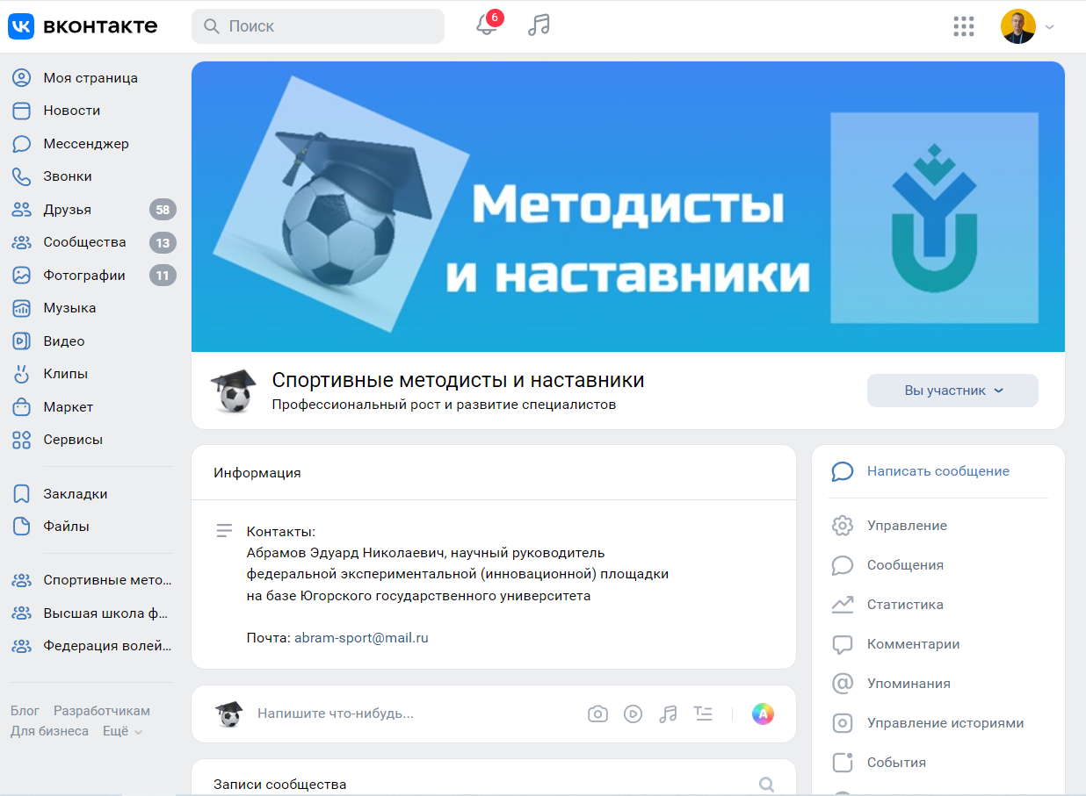
Гармонизация: информирование и консультирование
https://еип-фкис.рф/гармонизация-фз-127/

